Slide 1
Integracija obnovljivih izvora u tradicionalne sisteme daljinskog grejanja Aktuelni trendovi, izazovi i rešenja
Vladimir Šuković,
Danfoss d.o.o.

Slide 2

Danfoss u svetu
Top 3 markets
42,000+
Zaposlenih
10,0+ MLRD EUR
Promet
Prodaja na svim kontinentima
U više od 100 zemalja
95 fabrika
U više od 20 zemaljas
U privatnom vlasništvu
Ownership
Nordborg, Danska
Headquarters
Evropa
SAD
Kina

Slide 3
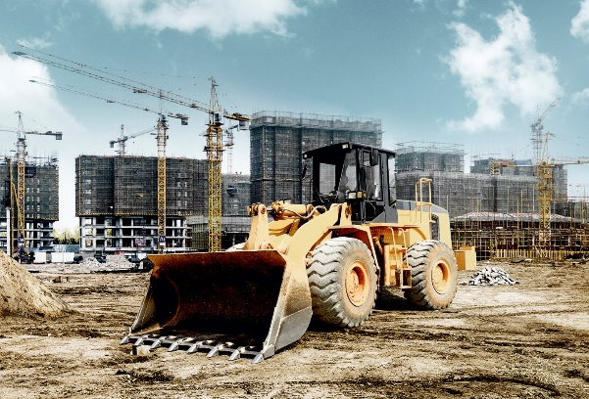
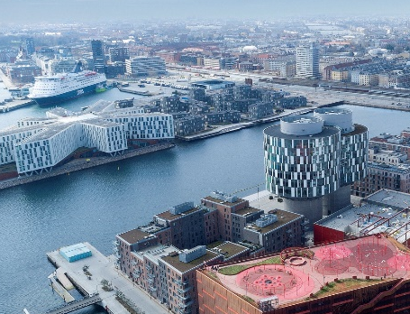
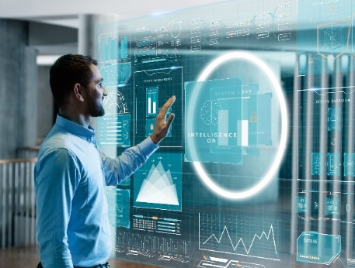
Tri posebna poslovna segmenta sa stalnim rastom
Danfoss Power Solutions
#2 pozicija na tržištu
Danfoss Climate Solutions
#2 pozicija na tržištu
Danfoss Power Electronics and Drives
#2 pozicija na tržištu
19,061 zaposlenih
53 fabrika u 19 zemalja
3.2bn EUR godišnji promet
11,235 zaposlenih
34 fabrike u 15 zemalja
2.9 mlrd EUR godišnji promet
4,582 zaposlenih
9 fabrika u 7 zemalja
1.4mlrd EUR godišnji promet
43%
of Group sales
38%
of Group sales
19%
of Group sales

Slide 4
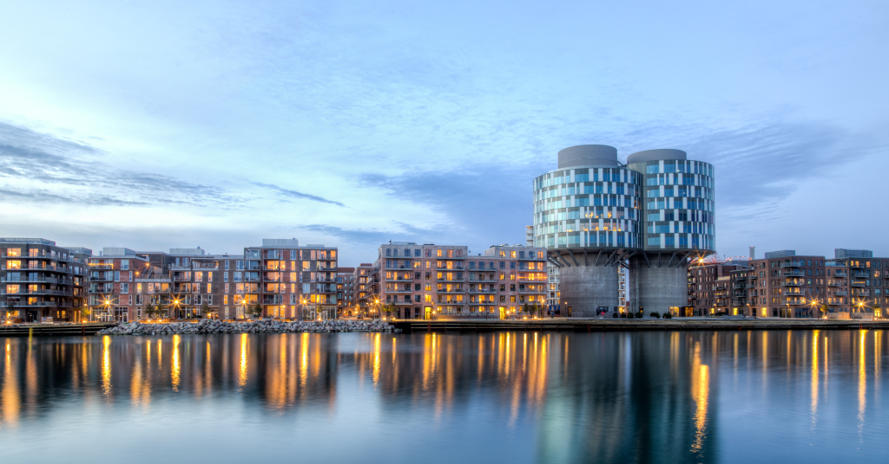

Danfoss Climate Solutions – Kontinualni rast
„Highlights“
2.9
11,235
Sales, EURbn
(2020: 2.5)
Zaposlenih na svim kontinentima
ESG
34
Životna sredina
Društvena odgoornost
Korporativno upravljanje
Fabrike u 15 zemalja
17.8
Focus 2023
EBITA margin, %
(2020: 16.4)
Consolidate and stabilize operations:
Contribution margin
Inventory
Continue growth journey
Annual Report 2021

Slide 5
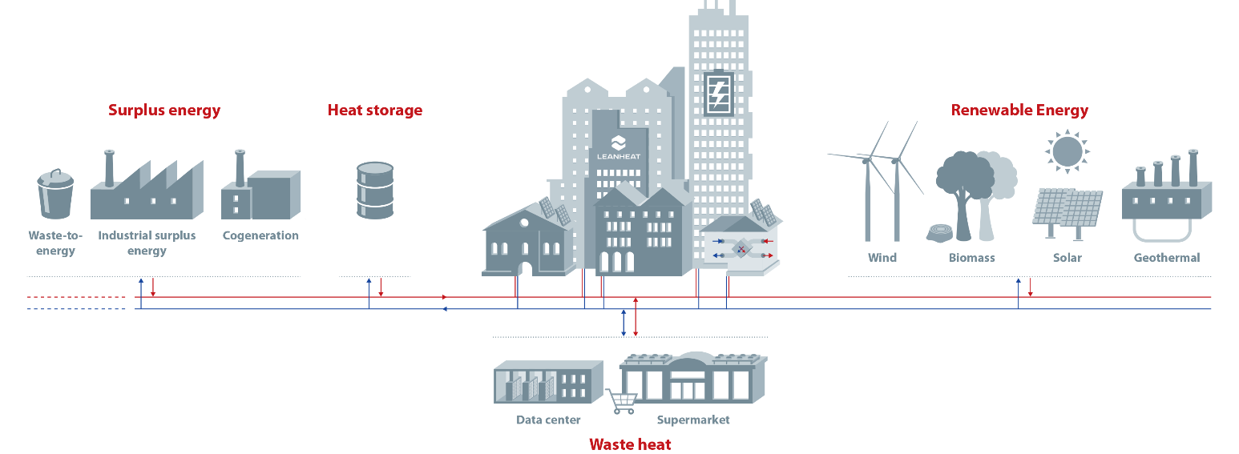
Trendovi u sektoru daljinskog grejanja- 4G
Od pojedinačnih izvora do…
Od fosilnih goriva do…
Od visokotemperaturnih režima do…
Obnovljivih izvora i
Viškova energije
Niskotemperaturnih režima
Više izvora

Slide 6
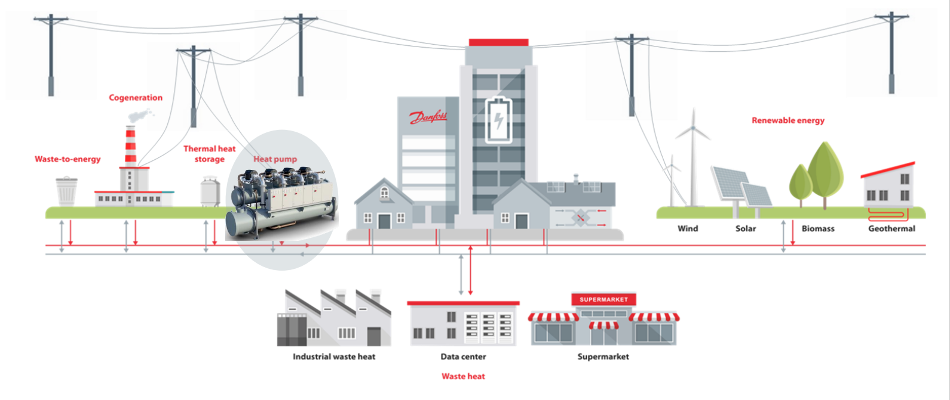
Trendovi u sektoru daljinskog grejanja – 4G
Trend rasta OIE do 2050 godine
Udeo OIE u Srbiji
Cilj: do 2050 godine fosilna goriva zameniti obnovljivim izvorima energije
ALTERNATIVNI i oie : BIOMASA, HIDROPOTENCIJAL, SUNČEVA ENERGIJA, ENERGIJA VETRA, GEOTERMALNA ENERGIJA, OTPADNA TOPLOTA

Slide 7
Izazovi u sektoru daljinskog grejanja – 4G
U energetici je planiranje proizvodnje i potrošnje veoma važno
Intermitentnost / nepredvidivost OIE
Održavanje stabilnosti sistema
Planiranje proizvodnje i potrošnje
Delta T optimizacija – ekonomski
balans temperature i protoka
Visok nivo automatizacije
Troškovi investicije /CAPEX / OPEX

Slide 8
Trendovi u sektoru daljinskog grejanja – obnovljivi izvori Toplotne pumpe kao osnovni pokretač

Slide 9
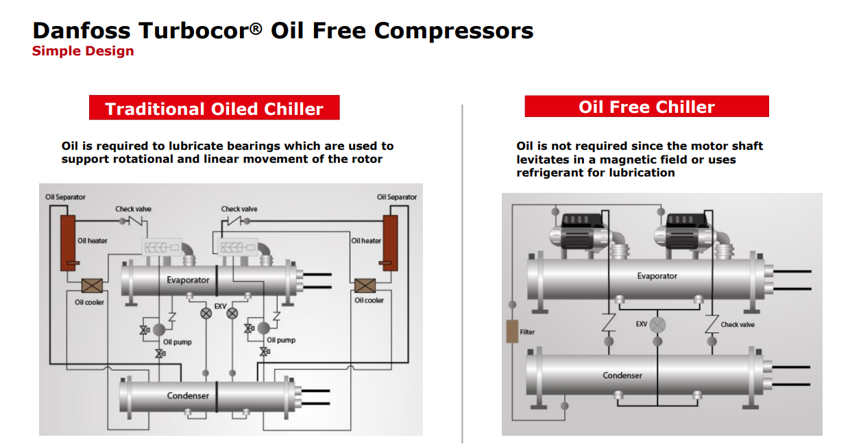
®
Danfoss Turbocor
Prednosti u odnosu na tradicionalne kompresore

Slide 10
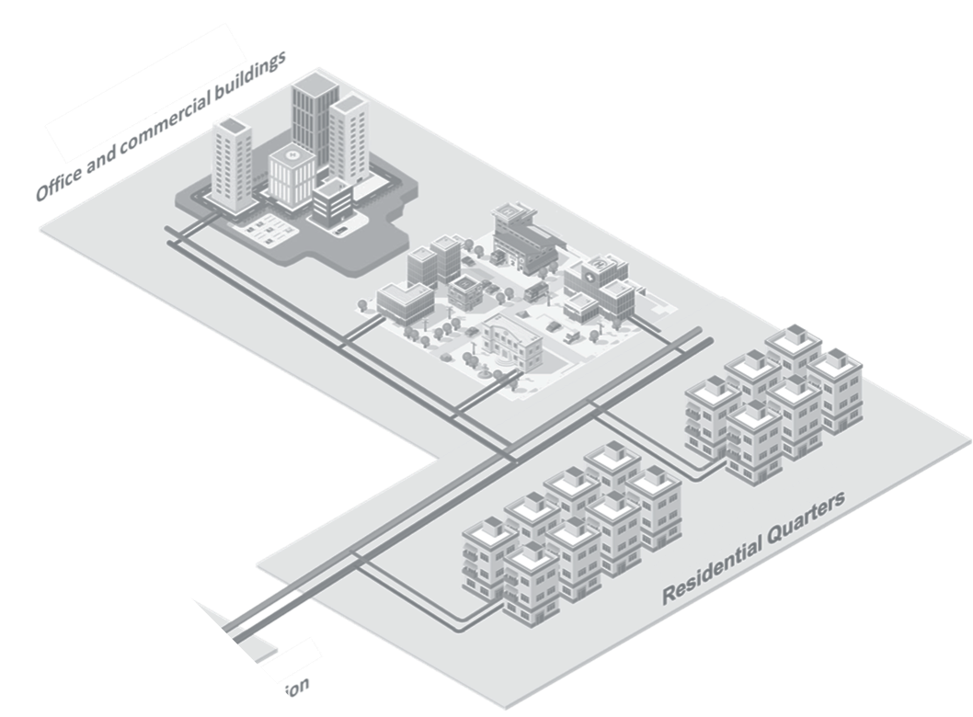
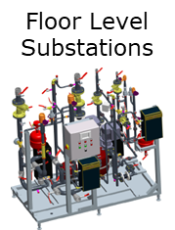

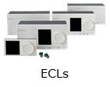

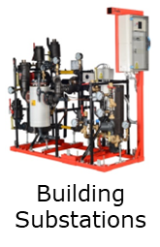
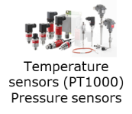


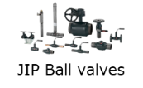
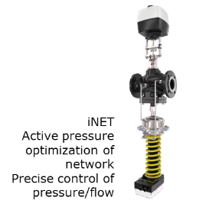
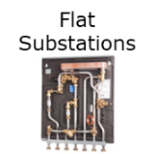

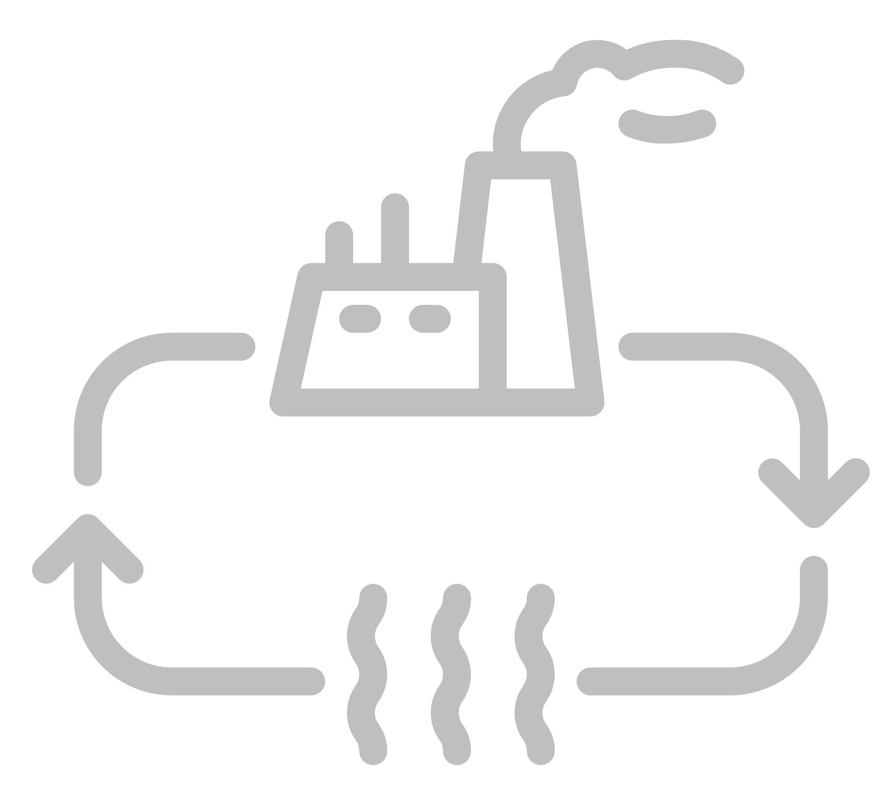
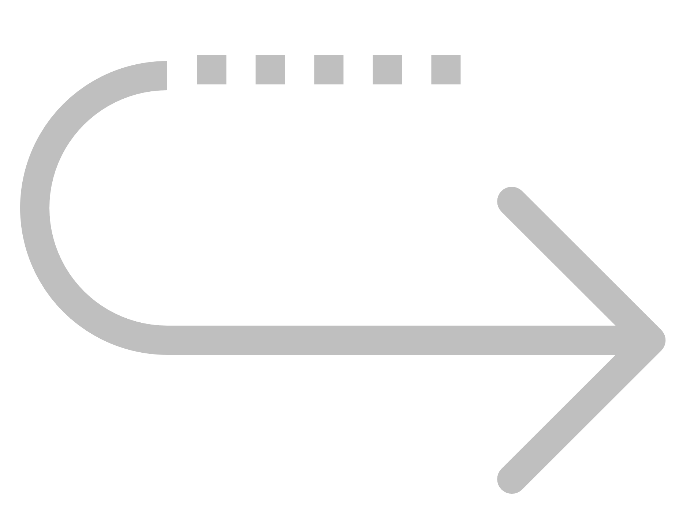
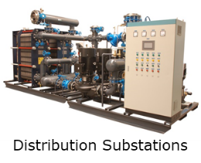



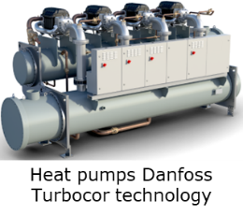
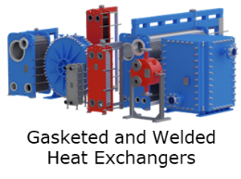

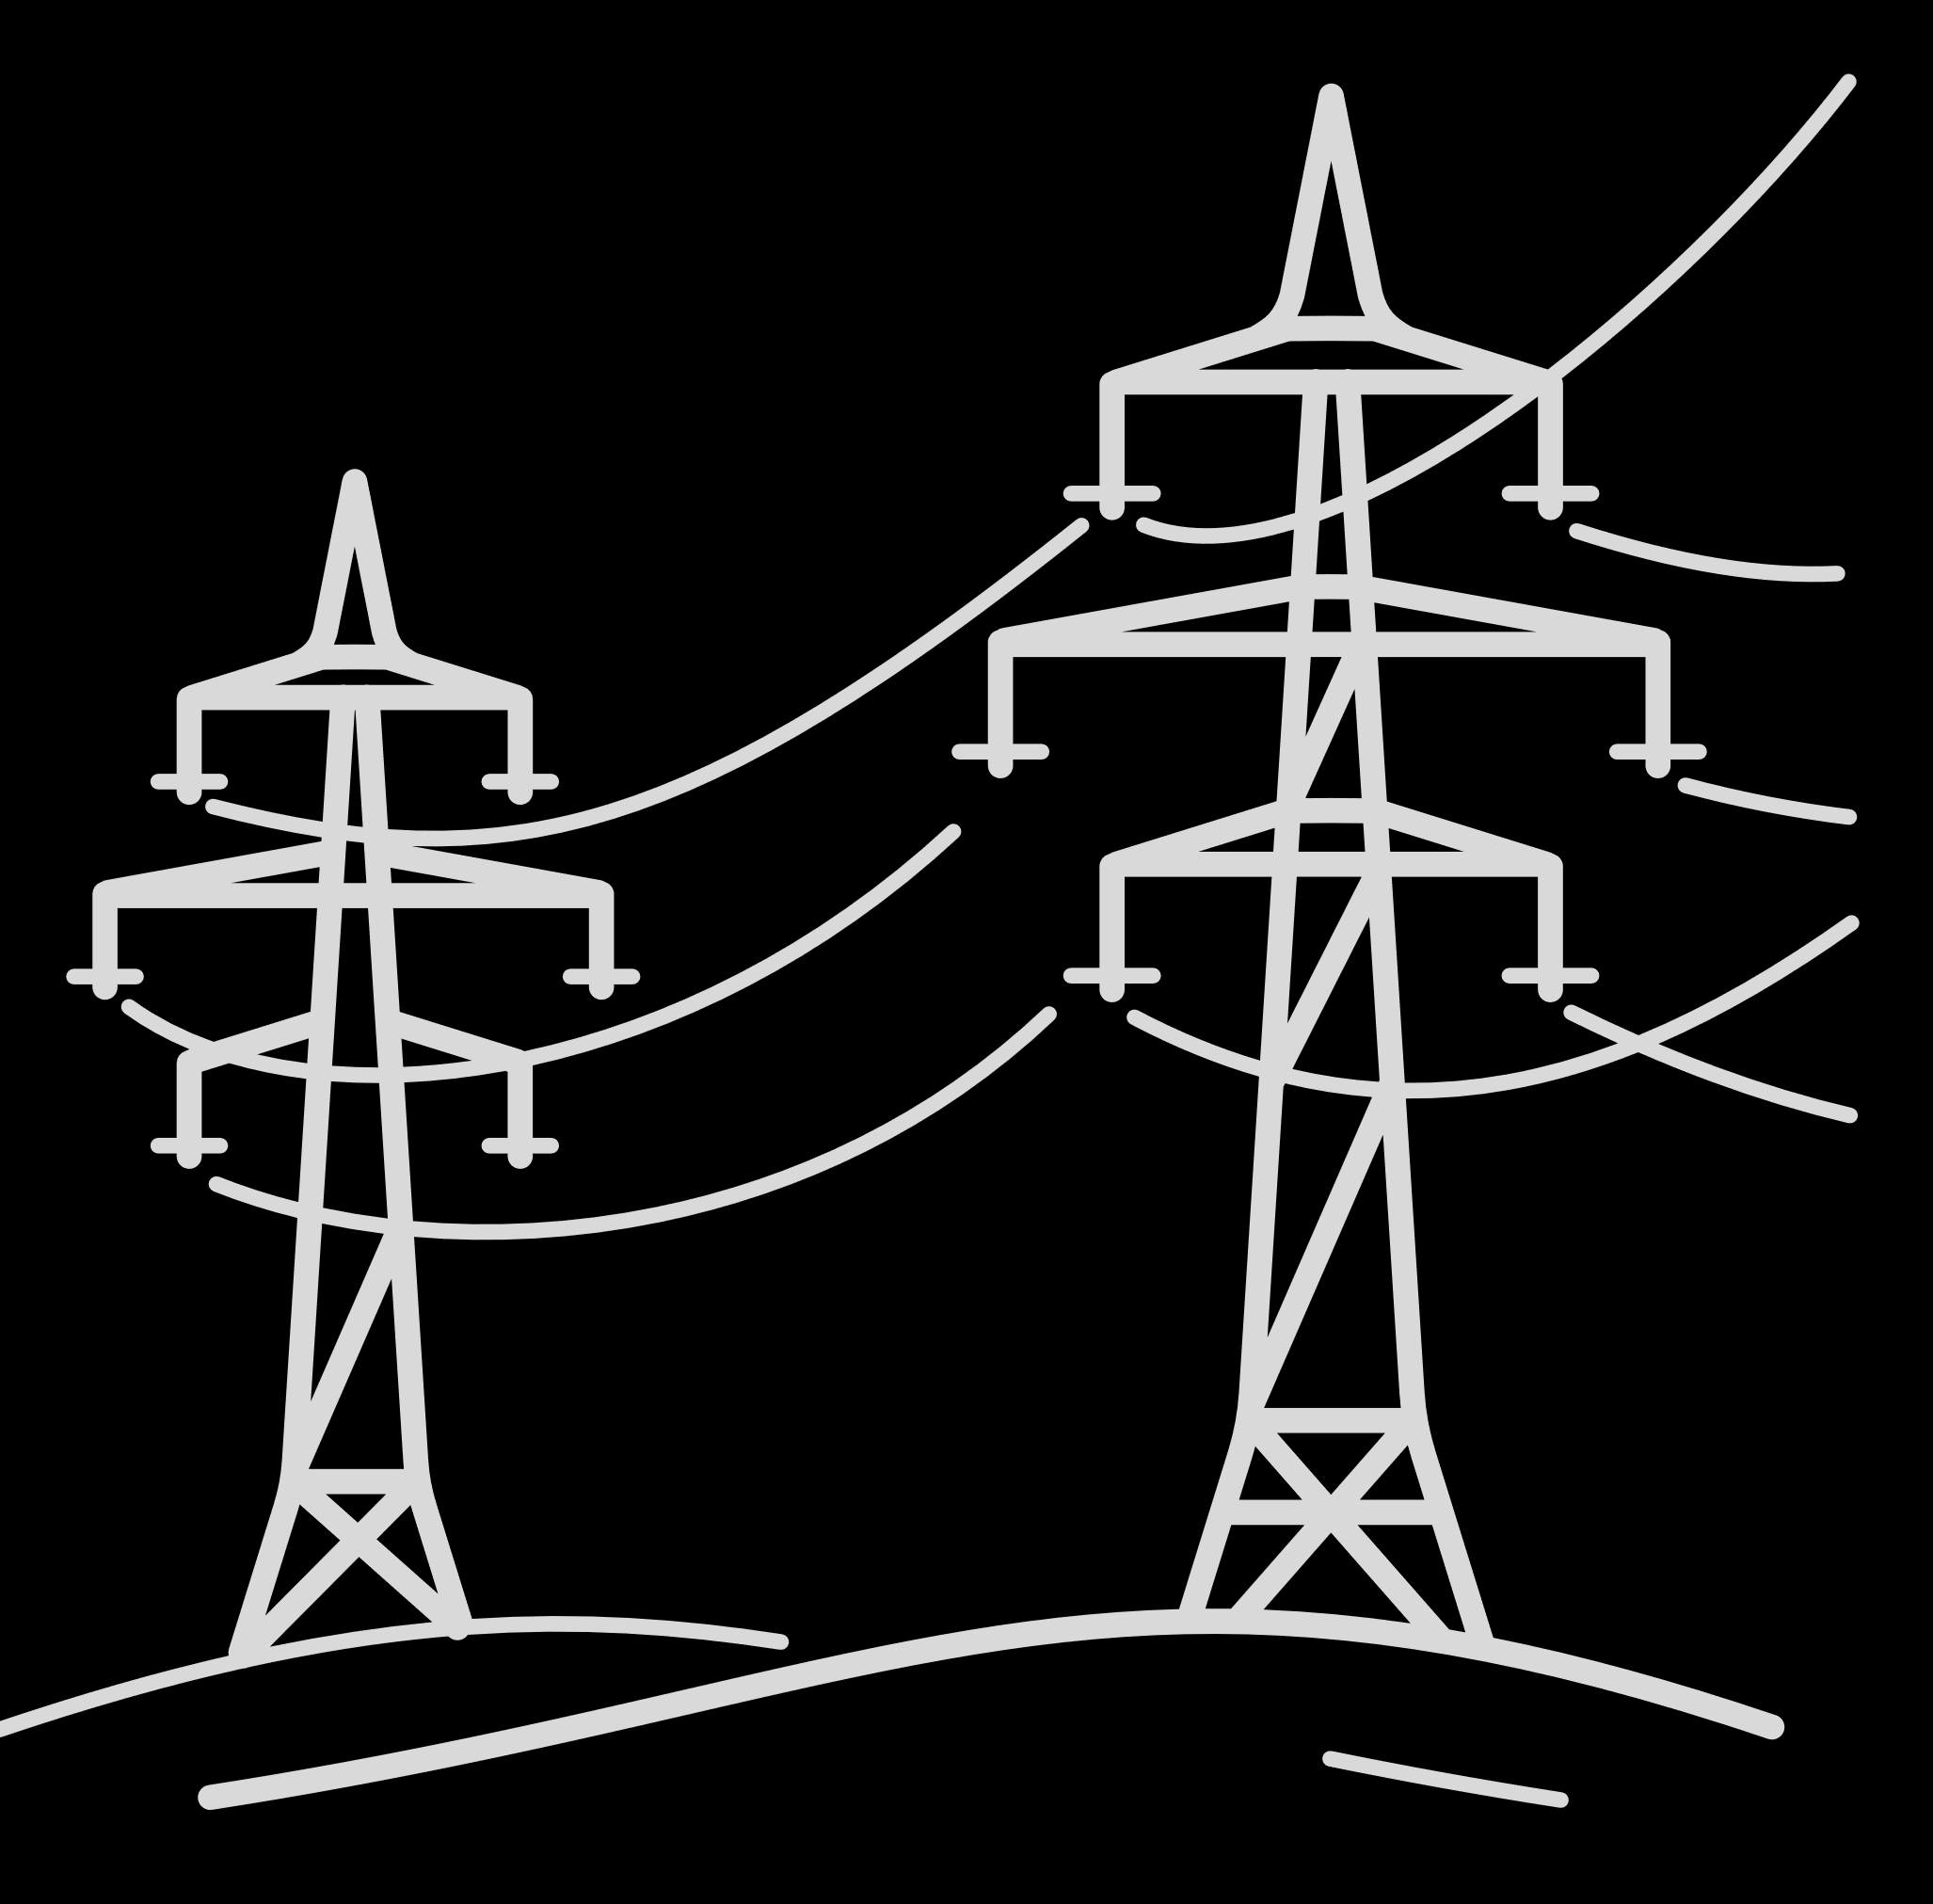

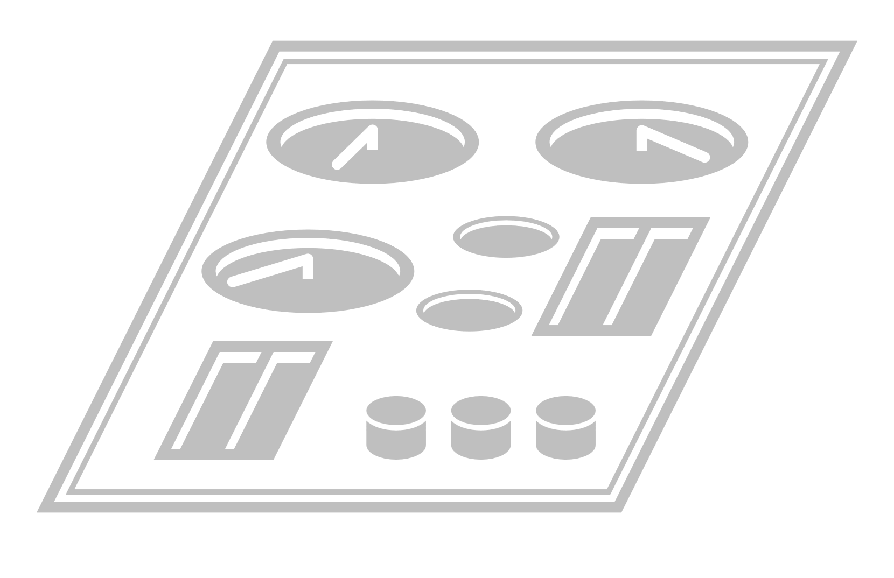


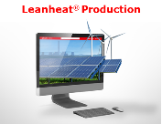

WWHP u različitim aplikacijama
Monitoring & Optimization tools
Peak shaving
demand response / demand side management
RT data monitoring and predictive maintenance
Self-commissioning and continuous optimization
Secondary loop/heat exchange unit
Virtual Heat Storage (VHS)
Primary DH network
Compact pre-assembled heating stations
Hydraulic portfolio
Heat station controls
High quality Ball valves
Sensors
Network optimization
Leanheat Building
Leanheat Monitor + TITAN
Leanheat Production
Oil-free WWHPs
Max. supply hot water temperature 67°C (75°C）
Large ΔT scenario suits DH network
Industrial waste heat
DHN return pipe
Geothermal
Hydronic Heat Exchangers (optional)
Indoor heating solution
Hydropower
Flat stations
Floor heating, fan coil and radiator solutions
Metering
Hydraulic balancing
Monitoring & Optimization tools
Calculation of best economical energy production mix
Supply temperature optimization in DHC networks
ΔP optimization in networks / lower pumping costs and dT improvement
Wind
Excess electricity
Leanheat Production
Leanheat Network
Leanheat Monitor
Wastewater/Sewage treatment
Excess heat/Data centers
* components, subsystems, services, solutions
Photovoltaics
Seasonal heat storage
Notes:
Together with heat pumps, Danfoss provides a complete range of advanced solutions and products, from production and distribution to final consumption. This includes software solutions for modeling, designing and optimizing district heating systems.

Slide 11
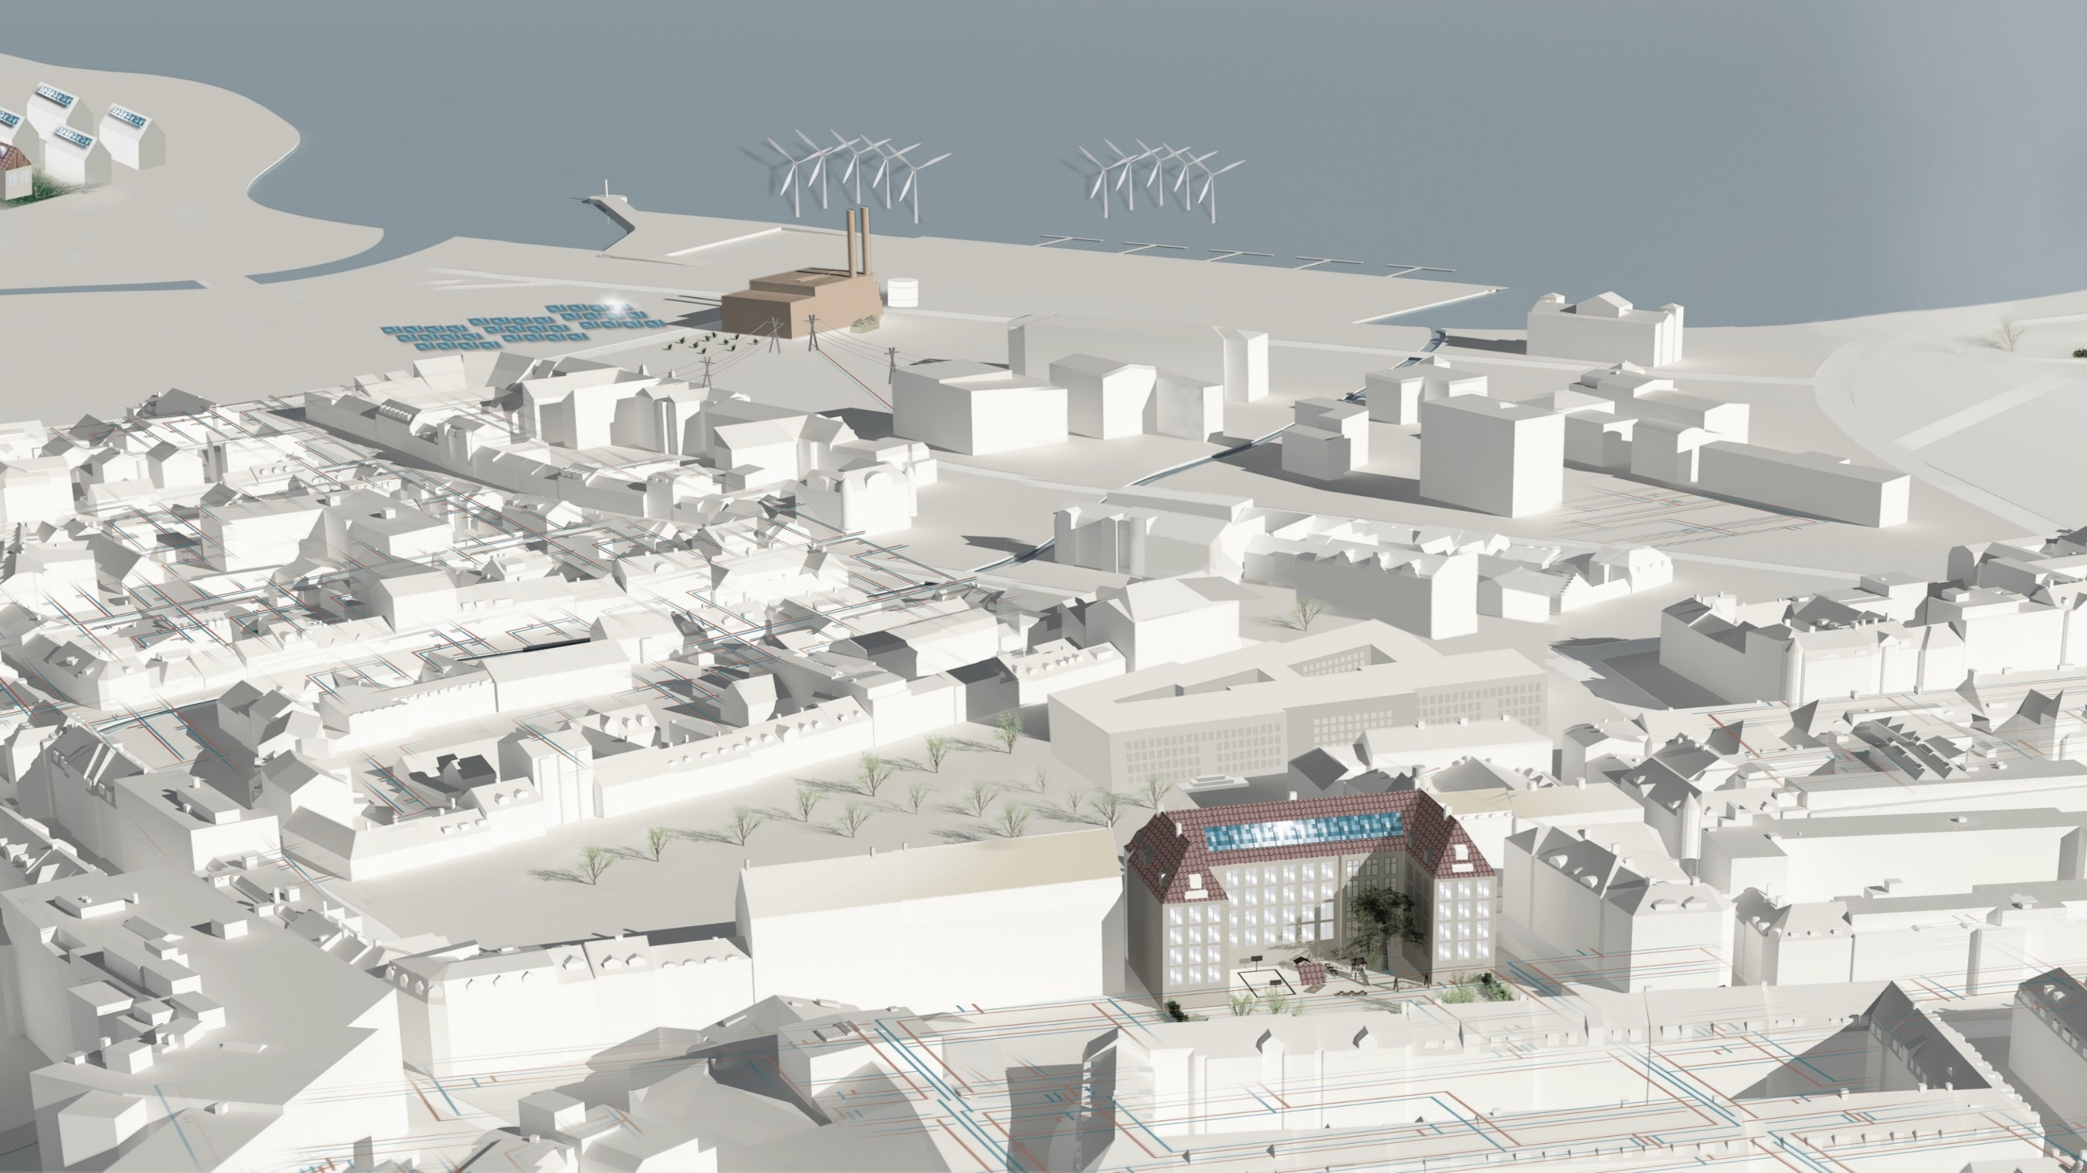
Digitalna transformacija daljinskog grejanja
Zašto? Kad? Gde? Kako?
Intelligentno upravljanje izvorima
Optimizacija proizvodnih izvora I razvodne tempere čime je osiuranoa najekonomičnije upravljanje
Upravljanje različitim energetskim izvorima, management OIE i otpadnom toplotom
U slučaju CHP povećati proizvodnju struje onda kad je ekonomski najisplativije
Optimalno korišćenje skladišta toplotne energije
Kalkulacija optimalnog „Energy miksa“
Optimalna distribucija
Poboljšana kontrola temperature, pritiska i protoka – u realnom vremenu i daljinski
Poznavanje transportnog vremena, gubitaka toplote, itd.
Optimizacija distribucije energije sa samopodešavanjem (auto-commissioning) i kontinualna optimizacija rada toplotnih podstanica
Optimal network design, simulation
Prediktivno održavanje; redukcija operativnih troškova i troškova održavanja i produženi životni vek opreme.
Algoritam zasnovan na veštačkoj inteligenciji predviđa moguće kvarove u sistemu , npr na izmenjivaču toplote i osigurava korekcije u radu sistema
„Pametne“ i energetski
efikasne zgrade
Prikuplanje i čuvanje podataka sa senzora i merila toplotne energije u cilju prognoze opterećenja (load forecasting)
Prikupljanje I čuvanje podataka o temperature u prostoru I korišćenje termičkog kapaciteta zgrade radi predvižanja toplotnog opterećenja i uštede na pikovima opterećenja

Slide 12

Danfoss Leanheat® Sveobuhvatna rešenja za optimizaciju troškova toplotne energije u daljinskom grejanju
Potreba za toplotnom energijom
Krajnji korisnici
Proizvodnja
Distribucija
Monitoring
Management level
Kompletno praćenje sistema
Proizvodnja
Mreža
Monitoring and Control
Laka integracija podataka
Jednostavna ekstrakcija i interpretacija podataka
Integrisanje uređaja sa različitim protokolima
Zgradarstvo
Apartmani
Predviđanje toplotnog opterećenja
Optimizizacija temperature razvodne vode na osnovu statistike
Optimizacija proizvodnje
Planiranje proizvodnje
Projektovanje mreže
Vizuelizacija i „On line“ upravljanje mrežom
Hydrauličko optimizovanje razvodne temperature
Optimizacija pritiska
Praćenje potrošnje kod krajnjih korisnika
Optimizacija povratne temperature
Optimizovanje pikova opterećenja
Optimizacija potrošnje energije
Specialist level
Data API HUB
AI Engine
Primarna strana
(Planiranje, Upravljanje mrežom, Proizvodnja toplotne energije
Sekundardna strana
(Zgradarstvo)

Slide 13


Slide 14
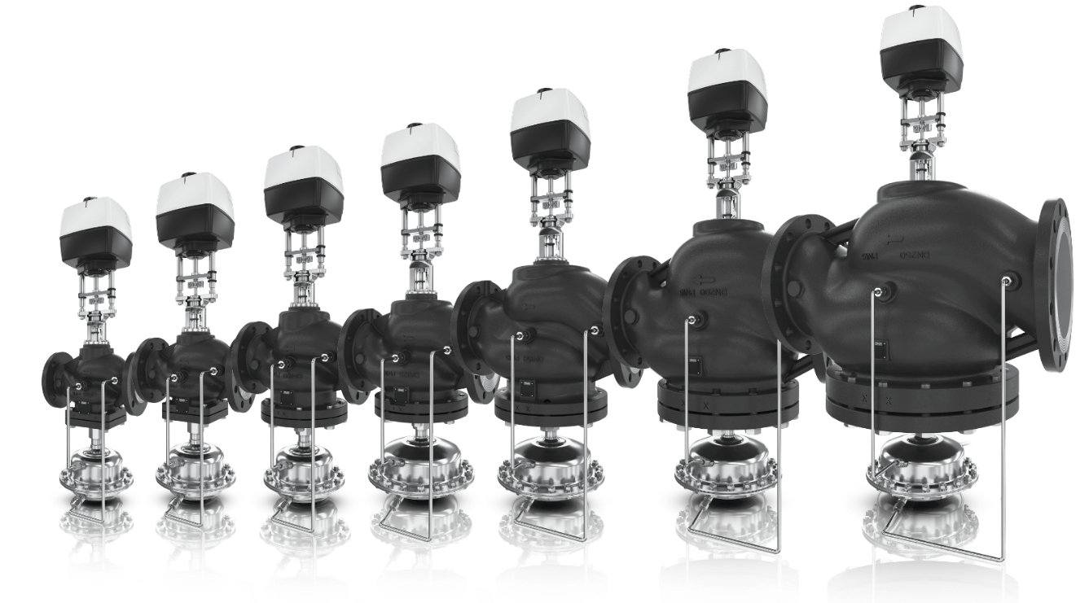
Virtus – Danfoss regulatori pritiska i protoka – pouzdano rešenje sa kompletnim proizvodnim opsegom
Nominalni pritisak PN 16, 25 & 40
Nominalni prečnici DN 65-250

Slide 15
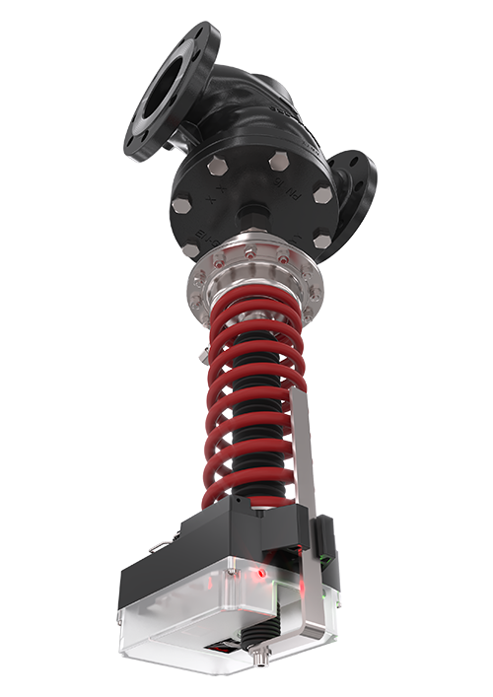
Multifunkcionalni inteligentni kontroler
2 inovativne fukcije implementirane u jedan proizvod
iSet substation optimization function
iNet network optimization function
Omogućena komunikacija i povezivanje sa različitom opremom
Notes:
Multifunctional Intelligent controller- iSET & iNET functions for substation and network optimization, implemented in one product
iSET-Auto stabilization function supports 1 MCV, either AME or AMV
Open communication and connectivity with various equipment -supports analog signal 0-10V/4-20mA and RS 485 Modbus RTU
Feedback signal for operation status

Slide 16
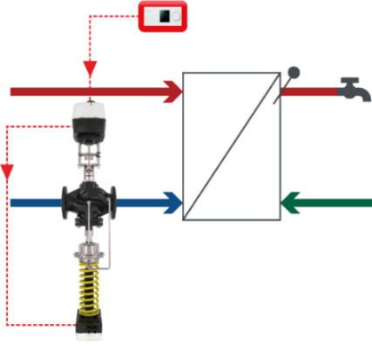
iSET – Funkcionisanje i algoritam
Funkcionisanje i algoritam
Signal od kontrolera
Prag
(MCV pozicija)
C1
isključeno
uključeno
idpMA pritisak
t
Novo
C2
Na tržištu 2023
Projektovani protok Δp
t

Slide 17

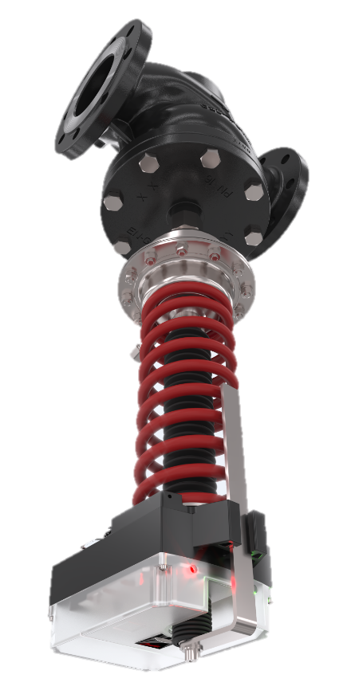
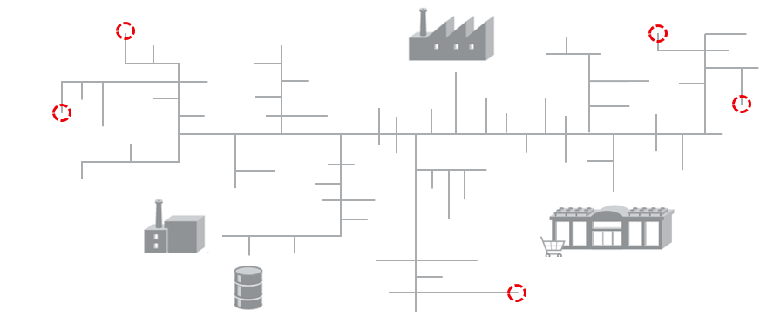
iNET - Inteligentno balansiranje mreže
Daljinsko podešavanje diferencijalnog pritiska na ograncima i krajnjim tačkama
Maksimalizovanje korišćenja akumulirane toplote u mreži i u zgradama
Poboljšanje stabilnosti distributivna mreže, niži troškovi pumpanja i niže povratne temperatura
Dijagram dif.pritiska u mreži
∆p
izvor
∆p
Kritična
tačka
Smanjenje troškova pumpanja štedeći potencijale podešavanjem Δp na stvarnoj kritičnoj tački u stvarnom vremenu
Potencijal kritične tačke u mreži
Notes:
Potential network critical points.
Subject of change due to changing daily or seasonal (summer, winter) conditions, heat-source utilization, etc.

Slide 18
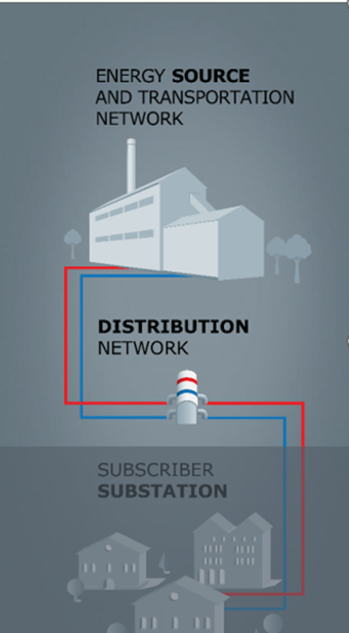
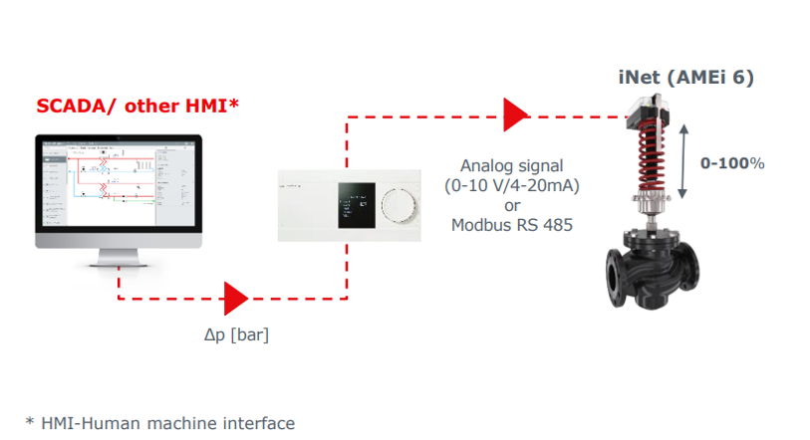
iNET – Povezivanje sa kontrolerima i SCADA sistemom

Slide 19

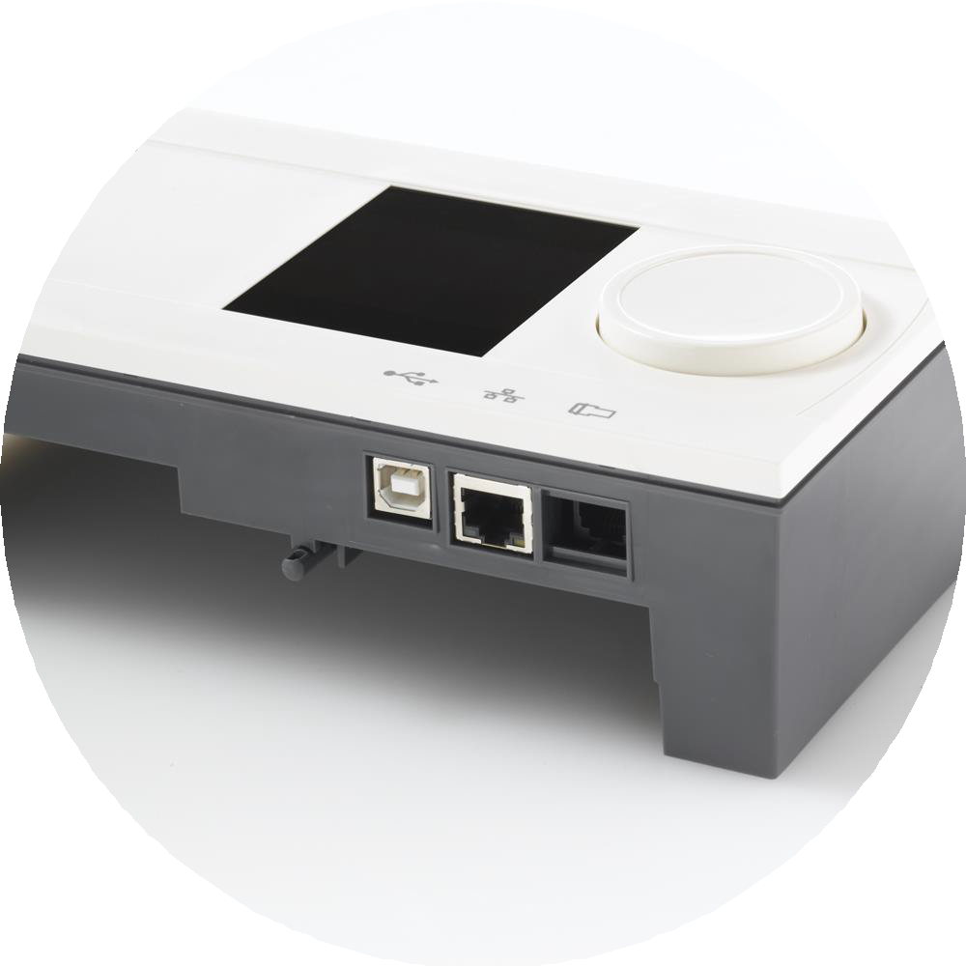
ECL Comfort 310/296
Namenski kontroler za daljinsko grejanje
ECL Comfort 310 nudi najsavremenije opcije za komunikacione interfejse.
Opseg opcija, dostupnih ili putem ugrađenih ili spoljašnjih modula uključuje
Modbus
M-Bus
i USB za potrebe održavanja
Komunikacija sa SCADA sistemom

Slide 20
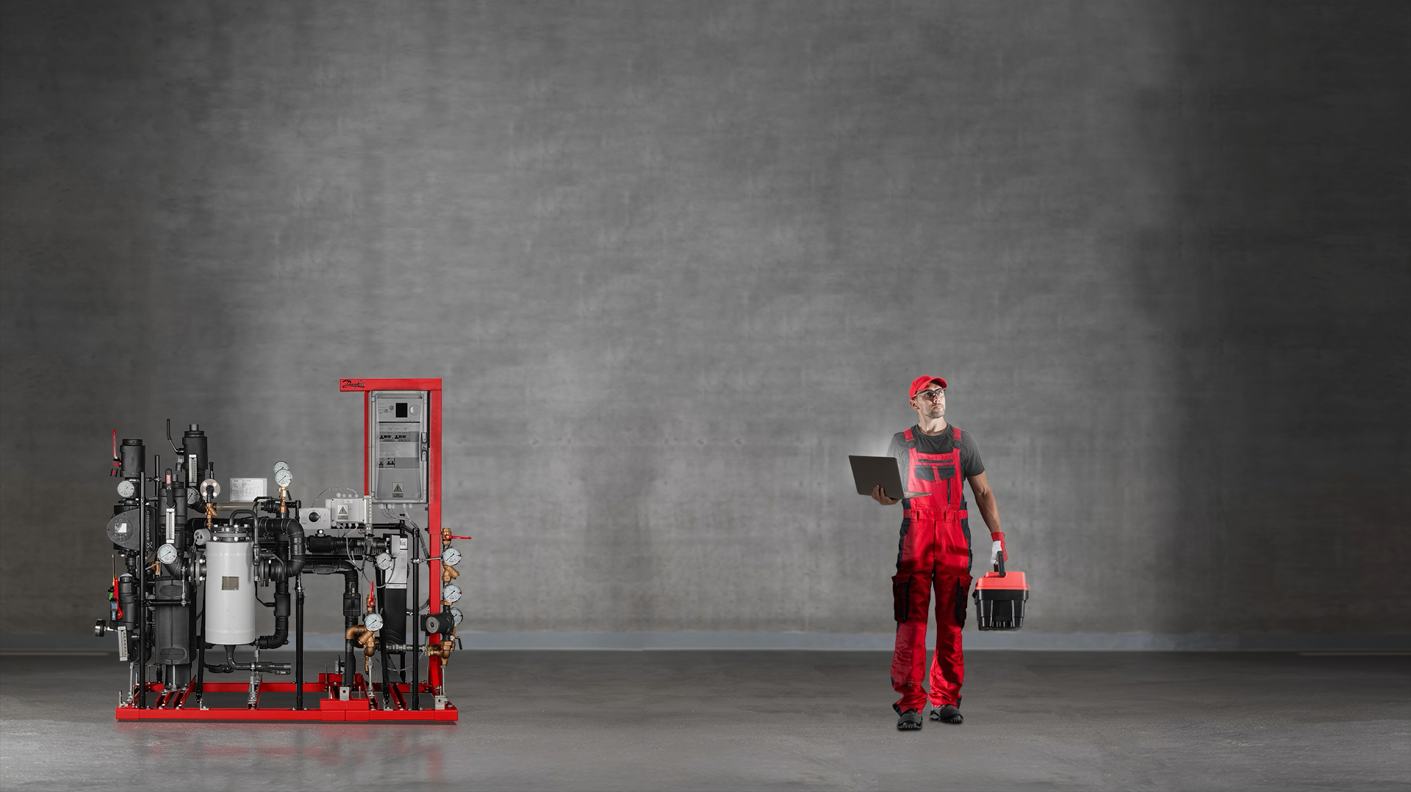
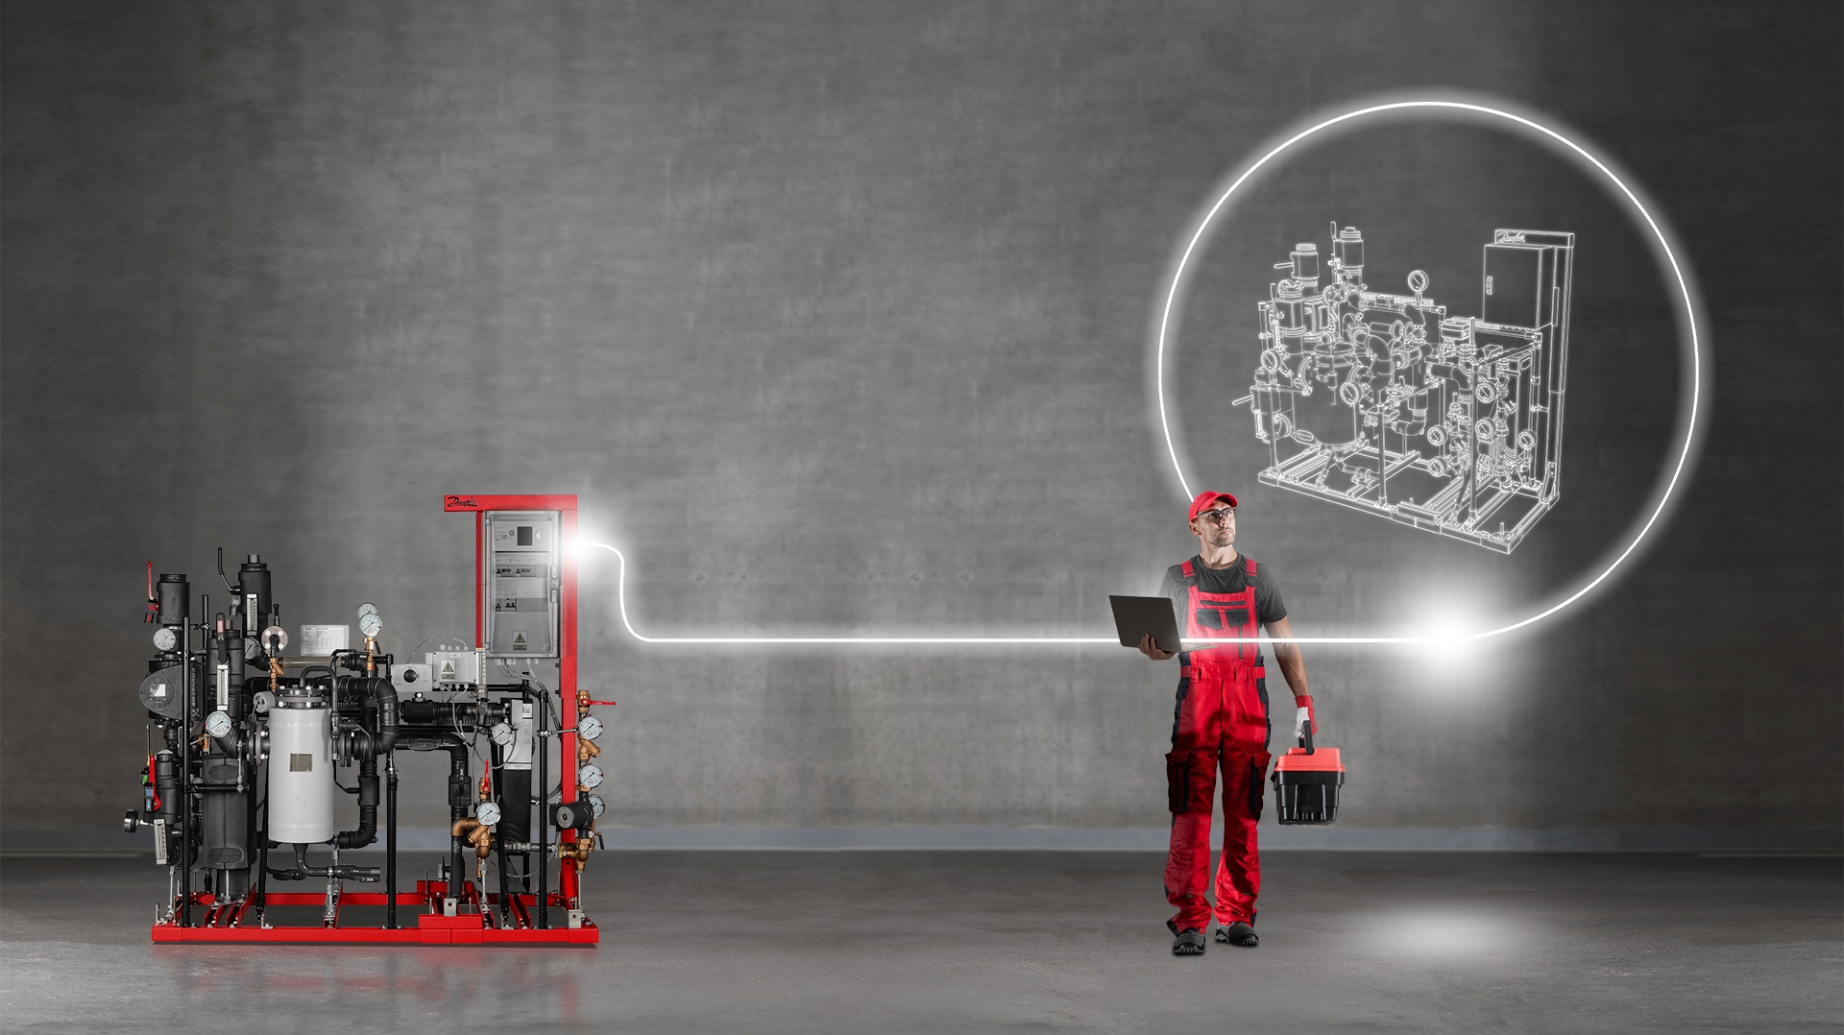
Nova dimenzija daljinskog grejanja Titan™ by Danfoss
Digitalni podsistemi – povezivanje digitalnih komponenti
i tehničkih usluga
Danfoss -TitanTM kombinacija "best-in class“ podstanica sa digitalnom tehnologijom
Intuitivno,pouzdano, i kontinualno puštanje u rad
„Best-in-class“ podešavanjekoje osigurava duži radni vek
Optalno ΔT - „data-driven“ energetski efikasno voženje
100% Danfoss poroizvod čime je osiguran najviši kvalitet i pouzdanost
Titan™ by Danfoss

Slide 21
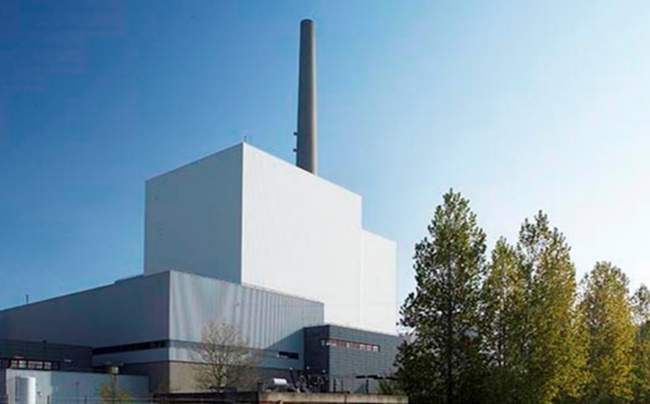

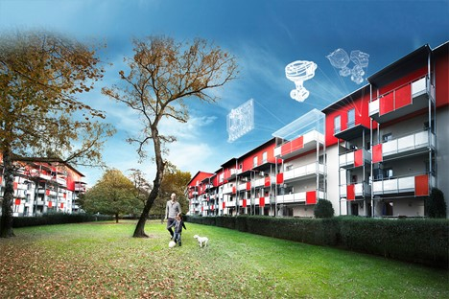

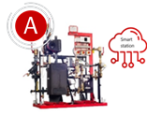
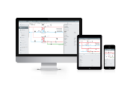

„End-to-End“ sveobuhvatna optimizacija kao rešenje za integraciju obnovljivih izvora energije u tradicionalne sisteme
Daljinsko grejanje
Zgradarstvo
Temperature- and Plant
Leanheat®
Production
Thermo-hydraulic
Modeling
Leanheat®
Network
Digital Sub-station
TITAN®
Return. Temp.
Optimization
Danfoss
‘Solo’
Temperature- and Plant
MentorTM
Thermo-hydraulic
Modeling
EnergisTM
Digital Balancing
NovoCon®
„Digital balancing
Solution“
In the Market
In Development
In the Market
In Development
In the Market
In the Market
In the Market
System Monitoring
EnspireTM
System Monitoring
Leanheat®
Monitor
Building Integration
Leanheat
Solution
Customer enga eTRV
(For „MFH“)
Building Integration
Leanheat®
Building
Heating Control
Spratne stanice
In the Market
In the Market
Pilot Stage with Customer
(Housing Association)
In the Market
In the Market

Slide 22
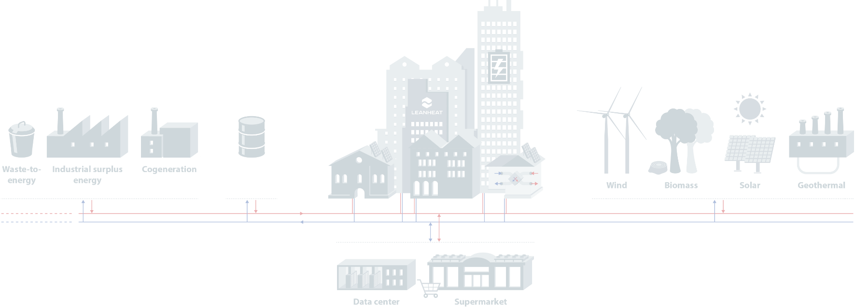
Danfoss Climate Solutions Vaš pouzdan partner Integracija obnovljivih izvora u tradicionalne sisteme daljinskog grejanja
Hvala na pažnji
vladimir.sukovic@danfoss.com

